Slide 1
MELHORIAS EM TELAS EXISTENTES

Slide 2
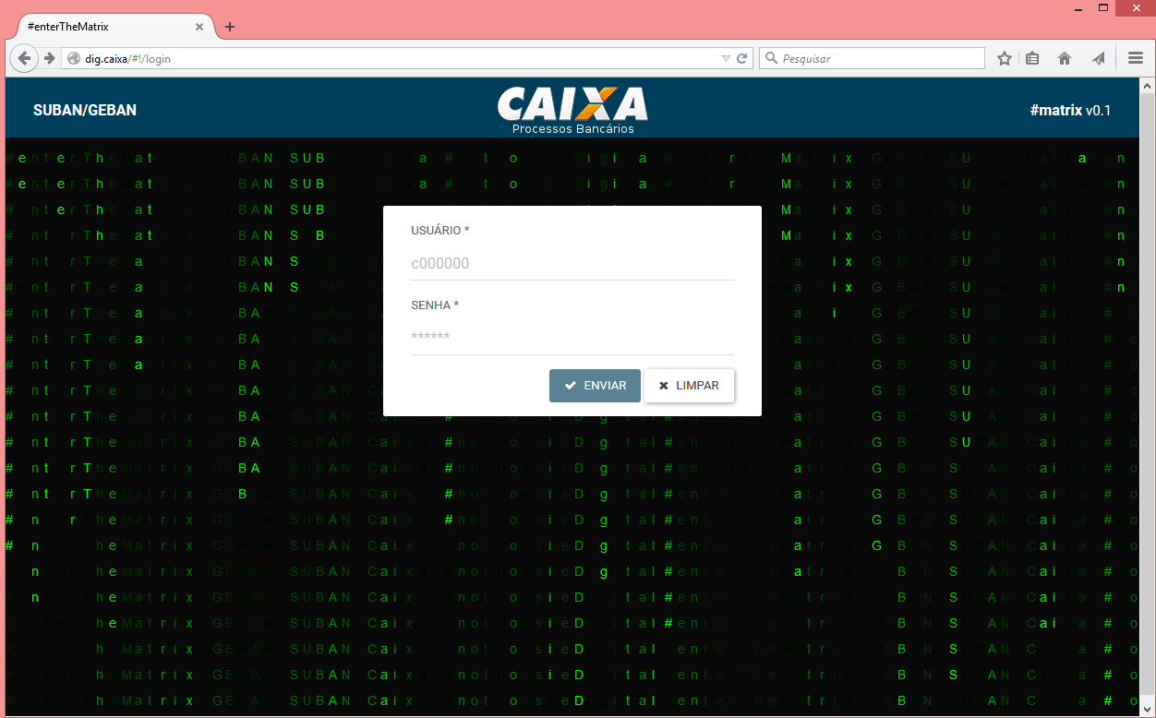
Retirar essa chuva de letras e esse fundo preto

Slide 3
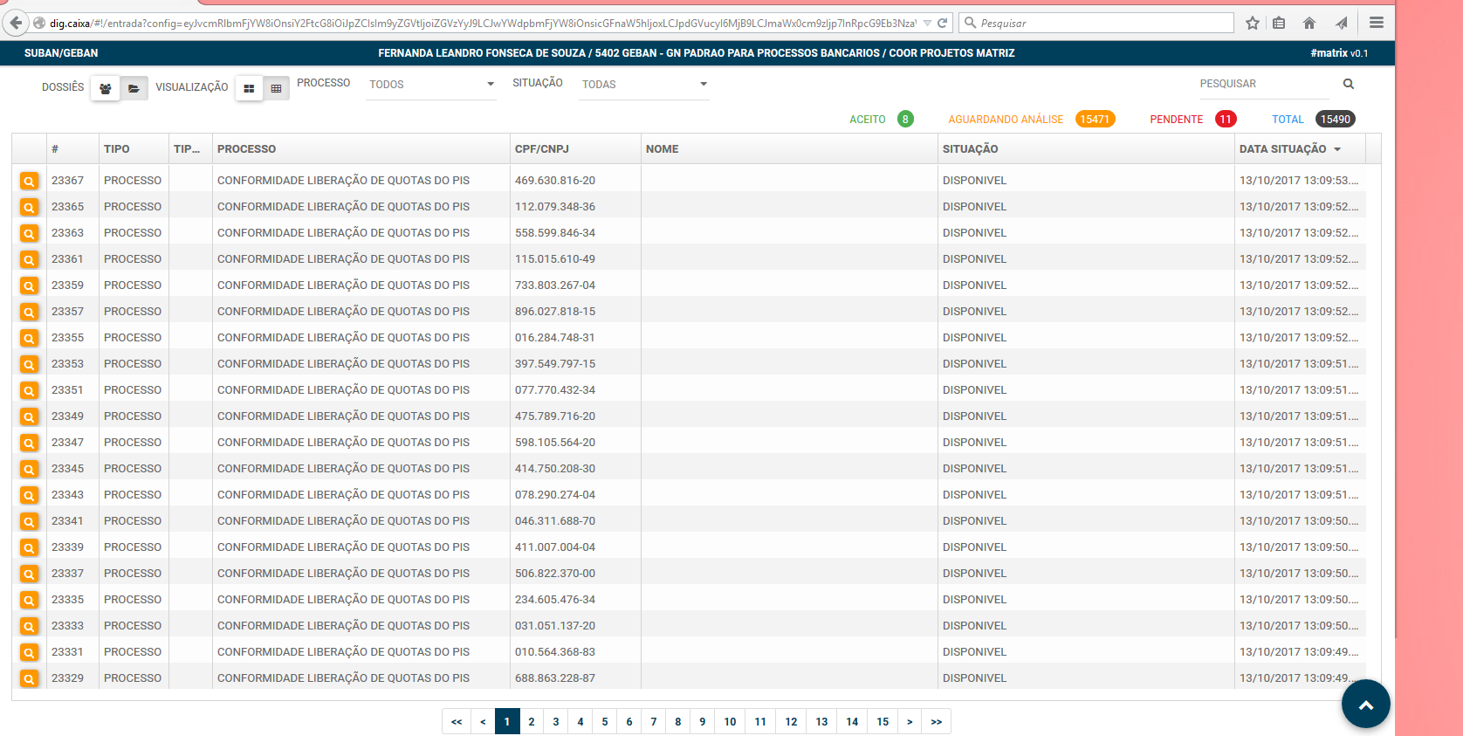
Essa tela fará parte do módulo de relatórios
Necessária a inclusão de filtro de período
Inclusão de coluna de operação/modalidade (número para PJ, abertura de conta e nome para habitação)

Slide 4
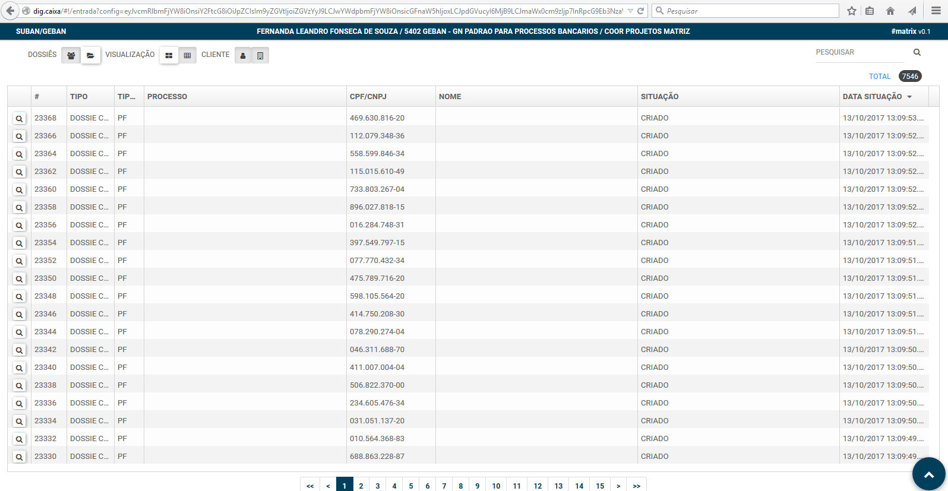
Sugestão: Não apresentar a lista como default. Retornar algo apenas quando for feita a consulta pelo nome ou CPF/CNPJ

Slide 5
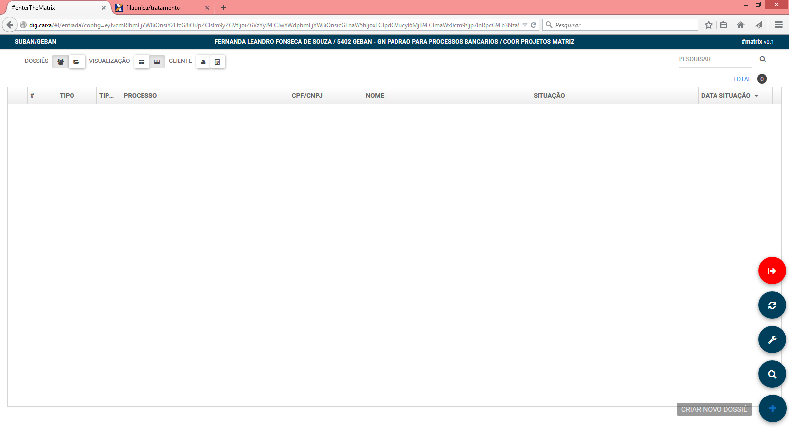
Sugestão: Deixar mais intuitivo os botões de navegação. Vide slides 7 e 8

Slide 6
PROPOSTAS DE NOVAS TELAS

Slide 7
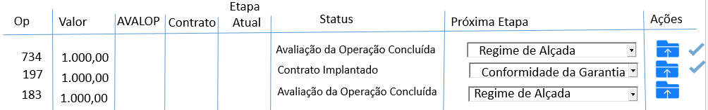
Tela Inicial – RENOP e Agência
Tela Consultar Cliente
Caso não existam produtos cadastrados apresenta msg: “Não existem produtos cadastrados”
CP
CPF/CNPJ:
Consultar Cliente
Relatórios
Tratar Demanda
Enviar
Criar demanda
Sair
É acessado apenas pelo perfil de
tratamento (RENOP/RENOP)
Caso possua upload de regime de alçada realizado em operação existente nesta tela,
o sistema exibe a seguinte mensagem: “Existe RCE digitalizada. Deseja vinculá-la a esta operação?” Sim/Não
A ideia é que a opção de criar nova demanda seja apresentada na tela de consulta do cliente. Onde, inclusive, há a proposta de listar as demandas já existentes para aquele cliente.

Slide 8
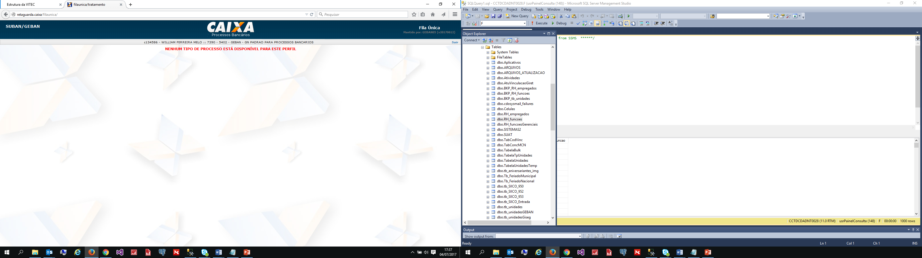












Tela apenas para CICOB/GEOPE
Novo:
Retorno:
GERAL
Fora Prazo:
TOTAIS
22898
22877
21
200
Conformidade Concessão Habitacional
Novo:
Novo:
22851
02
Conformidade Pagamento de Prêmio de Loteria
Retorno:
15
Retorno:
0
Fora Prazo:
100
Fora Prazo:
25
Garantia
Concessão
CIP
Novo:
21000
1000
851
0
5
7
3
Conformidade Pagamento de FGTS
Retorno:
25
50
0
02
Fora Prazo:
0
Novo:
10
Conformidade Regime de Alçadas
Novo:
Retorno:
02
14
Fora Prazo:
0
Conformidade Garantia Agronegócio
Retorno:
02
Novo:
Fora Prazo:
0
Conformidade Concessão Comercial
0
Retorno:
0
Consultar Cliente
Relatórios

Slide 9
Concessão Comercial PJ - Filas
Etapas
Status Final
Avaliação do Tomador
Avaliação do Tomador Concluída
RENOP
Avaliação da Operação
Avaliação da Operação Concluída
Implantação de Contratos
Contrato Implantado
Conformidade Regime de Alçadas
Fila não deve estar agrupada
por processo. Será uma fila única.
As demais etapas poderão estar agrupada
CICOB
Conformidade da Concessão Comercial
Conformidade da Garantia Reativa
Apenas quando houver bloqueio de AVALOP de alçada do Comitê da SR ou Superior
Etapa Final. Dossiê arquivado

Slide 10
Concessão Habitacional
CCA
SBPE
FGTS
Agência
SBPE
Pró-Cotista
MCMV
FGTS
Pró-Cotista
MCMV
Regras ESPECIAIS da Tela de Tratamento CICOB:
Incluir duas opções:
Tratar Fila única
Tratar por modalidade
Permitir a GEOPE desabilitar a opção tratar por modalidade
Permitir a GEOPE priorizar a modalidade

Slide 11
REGRAS GERAIS
TELA DE UPLOAD DE DOCUMENTO
PERMITIR INCLUSÃO DE DEMANDA SEM OPERAÇÃO VINCULADA
PERMITIR INCLUSÃO DE DEMANDA COM MAIS DE UMA OPERAÇÃO VINCULADA
A TELA APRESENTARÁ BLOCOS BÁSICOS QUE SÃO COMUNS A TODAS AS OPERAÇÕES E BLOCOS ESPECÍFICOS DAS OPERAÇÕES
CADA OPERAÇAO TERÁ O SEU BLOCO ESPECÍFICO (EXEMPLO: DOCUMENTAÇÃO ESPECÍFICA DA OPERAÇÃO 734, DOCUMENTAÇÃO ESPECÍFICA DA OPERAÇÃO 555)
TELA DE TRATAMENTO
APRESENTA NO CANTO ESQUERDO DA TELA A LISTA DE BLOCOS COM OS DOCUMENTOS VINCULADOS PARA TRATAMENTO
QUANDO O LOTE POSSUIR MAIS DE UMA OPERAÇÃO VINCULADA, SERÃO LISTADAS TODAS AS OPERAÇÕES NA MESMA DEMANDA DE TRATAMENTO PARA O USUÁRIO QUE ESTÁ ATENDENDO.
AS OPERAÇÕES QUE COMPOEM A MESMA DEMANDA TERÃO STATUS INDEPENDENTES
CONFORME AS OPERAÇÕES FOREM MARCADAS COM STATUS "ACEITO" ELAS DEIXAM DE SER VISUALIZADAS DA LISTA DA+A43 DEMANDA QUE ELA FAZ PARTE
REGRAS DE TRATAMENTO (CICOB):
SE UM DOCUMENTO DO BLOCO BÁSICO FOR MARCADO COMO REJEITADO, OS STATUS DAS OPERAÇÕES (PRODUTO) SERAO MARCADOS COMO INCONFORME. NO ENTANTO NO RETORNO A DOCUMENTAÇÃO CONFORME CONTINUA COM STATUS CONFORME (APROVEITANDO A VERIFICAÇÃO REALIZADA).
CASO A MARCAÇÃO DE INCONFORMIDADE SEJA FEITA NUM BLOCO DE DOCUMENTAÇÃO ESPECÍFICA E A DOCUMENTAÇÃO BÁSICA ESTEJA CONFORME, APENAS A OPERAÇÃO ESPECÍFICA SERÁ DADA COMO INCONFORME.
NA REGULARIZAÇÃO PELA AGÊNCIA APENAS O BLOCO PENDENTE SERÁ APRESENTADO PARA UPLOAD
NO RETORNO, A CICOB PODERÁ VISUALIZAR TODOS OS BLOCOS DE DOCUMENTOS COM OS SEUS RESPECTIVOS STATUS, NO ENTANTO NÃO PODERÁ DESFAZER A VERIFICAÇÃO REALIZADA E MARCADA "CONFORME", EXCETO SE AUTORIZADO POR EMPREGADO DE FUNÇÃO GERENCIAL DA CICOB QUE ESTÁ AVALIANDO
MANTER O REGISTRO DA MATRÍCULA DO EMPREGADO QUE EFETUOU A CONFORMIDADE

